Slide 1
RUN4UNITY la staffetta mondiale per la pace

Slide 2
LA STAFFETTA
MONDIALE PER LA PACE
RUN4UNITY la staffetta mondiale per la pace

Slide 3
RUN4UNITY la staffetta mondiale per la pace

Slide 4
“Run4unity - con
il dado Sport4peace - si basa sulla
“Regola d’oro”.
RUN4UNITY la staffetta mondiale per la pace

Slide 5
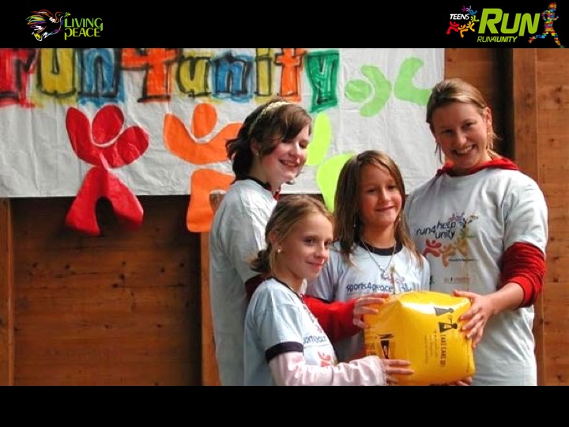
“Fa agli altri ciò che vorresti fosse fatto a te” in forme simili è presente in tutte le culture o le religioni”.
RUN4UNITY la staffetta mondiale per la pace

Slide 6
RUN4UNITY la staffetta mondiale per la pace

Slide 7
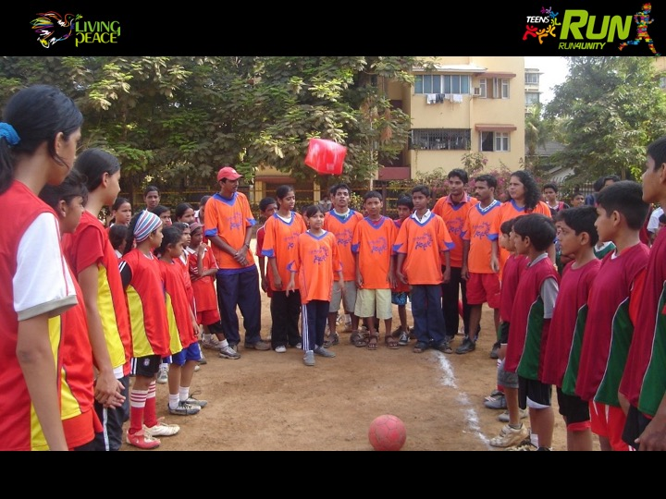
RUN4UNITY la staffetta mondiale per la pace

Slide 8
1
Play hard – Do your best!
DARE IL MEGLIO DI SÉ, PARTECIPARE CON GIOIA.
RUN4UNITY la staffetta mondiale per la pace

Slide 9
RUN4UNITY la staffetta mondiale per la pace

Slide 10
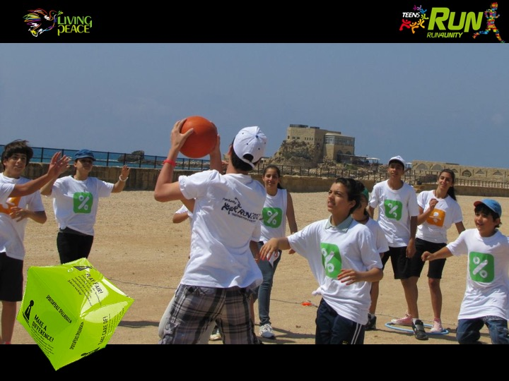
2
Play fair!
ESSERE ONESTI CON SE STESSI
E CON GLI ALTRI.
RUN4UNITY la staffetta mondiale per la pace

Slide 11
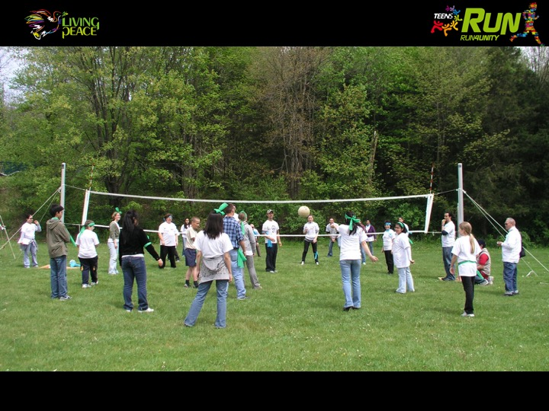
RUN4UNITY la staffetta mondiale per la pace

Slide 12
RUN4UNITY la staffetta mondiale per la pace

Slide 13
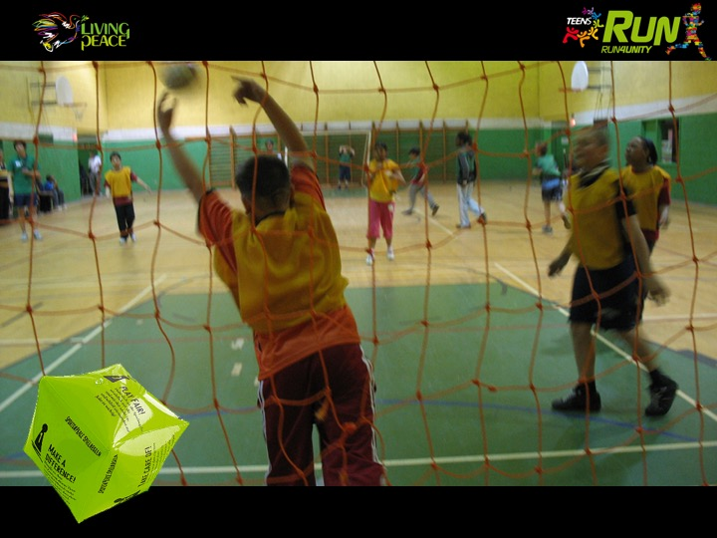
3
Hang in!
NON MOLLARE MAI,
ANCHE QUANDO È DIFFICILE.
RUN4UNITY la staffetta mondiale per la pace

Slide 14
RUN4UNITY la staffetta mondiale per la pace

Slide 15
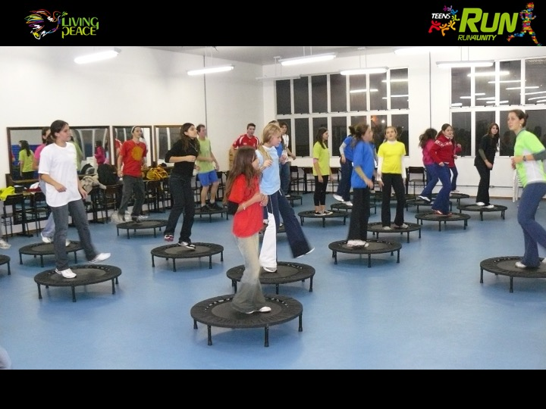
RUN4UNITY la staffetta mondiale per la pace

Slide 16
4
Take care of!
TRATTARE TUTTI CON RISPETTO: CIASCUNO È IMPORTANTE.
RUN4UNITY la staffetta mondiale per la pace

Slide 17
RUN4UNITY la staffetta mondiale per la pace

Slide 18
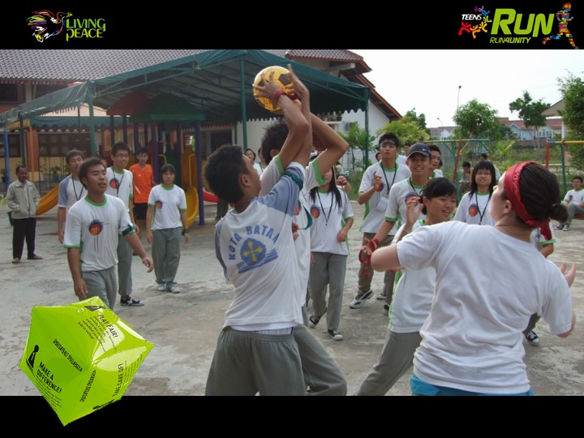
5
Celebrate!
APPLAUDIRE IL SUCCESSO
ALTRUI COME IL PROPRIO.
RUN4UNITY la staffetta mondiale per la pace

Slide 19
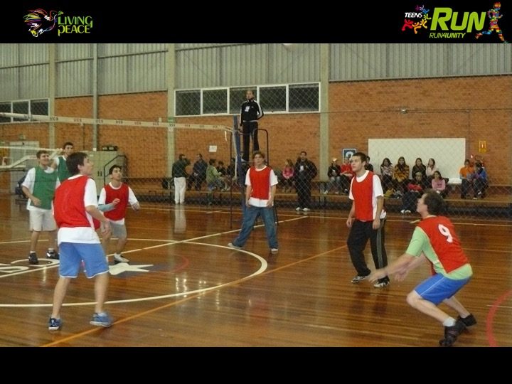
RUN4UNITY la staffetta mondiale per la pace

Slide 20
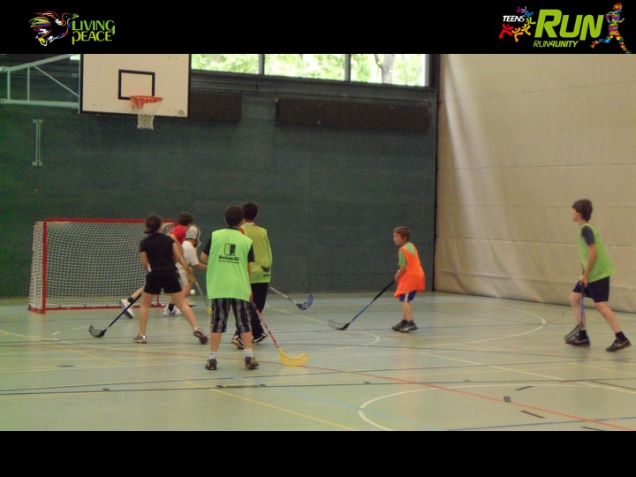
RUN4UNITY la staffetta mondiale per la pace

Slide 21
6
Make a difference!
GRANDI METE SI POSSONO
RAGGIUNGERE SOLO INSIEME.
RUN4UNITY la staffetta mondiale per la pace

Slide 22
RUN4UNITY la staffetta mondiale per la pace

Slide 23
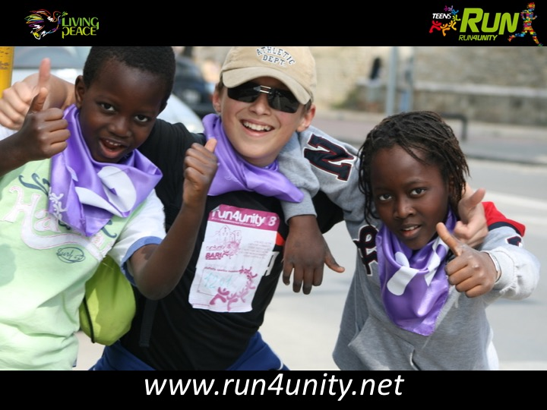
ASPETTIAMO TUTTI VOI

